Slide 2


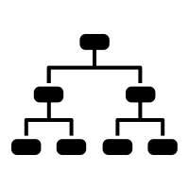




Inhaltsverzeichnis
Projektübersicht
Weitere Schritte bis zur Fertigstellung
Gesamtarchitektur
Geplantes Systemkonzept
Technische Umsetzung
Product Demo
Zeitplan

Slide 3





Projektübersicht
Handy-App für die Darstellung / Steuerung des Ertrags der PV-Anlage
Backend
Tim Hechenberger
Jonas Aberger
Frontend
Fabian Haslinger
Jonas Aberger

Slide 4
Product Demo

Slide 5
Gesamtarchitektur
Systemübersichtsdiagramm / Sequenzdiagramm(e)

Slide 6
Geplantes Systemkonzept
(Muss-Ziele laut Pflichtenheft)
Backend
Laufende Protokollierung der PV-Daten
Log der Steuerentscheidungen
Datenbank
Frontend
Anzeige der PV-Daten
Aktueller Strompreis
Ladeprioritäten
Einstellungsmöglichkeiten für Boiler und Wallbox
Backend
Laufende Protokollierung der PV-Daten
Log der Steuerentscheidungen
Datenbank
Frontend
Anzeige der PV-Daten
Aktueller Strompreis
Ladeprioritäten
Einstellungsmöglichkeiten für Boiler und Wallbox
- Nicht erledigt - Erledigt - ToDo

Slide 7
Geplantes Systemkonzept
(Soll-Ziele laut Pflichtenheft)
Fail-Safe (API)
Reagieren auf Veränderungen der Verbrauchskurven
Steuerung der Verbraucher im Tagesverlauf
Sommer- und Wintermodus
Fail-Safe (API)
Reagieren auf Veränderungen der Verbrauchskurven
Steuerung der Verbraucher im Tagesverlauf
Sommer- und Wintermodus
- Nicht erledigt - Erledigt - ToDo

Slide 8
Geplantes Systemkonzept
(Kann-Ziele laut Pflichtenheft)
iOS-Zusatz
Diagramm zur Darstellung der PV-Daten
Externen Zugriff außerhalb des Heimnetzwerkes
iOS-Zusatz
Diagramm zur Darstellung der PV-Daten
Externen Zugriff außerhalb des Heimnetzwerkes
- Nicht erledigt - Erledigt - ToDo

Slide 9
Technische Umsetzung
Beantwortung der zentralen Fragestellungen
Welche Probleme wurden wie gelöst?
Was ist wichtiger Code?
Frontend
Backend
RaspberryPI

Slide 10







Frontend - Animation
Technische Umsetzung
Problem: Fehlerhafte Darstellung der Energieflüsse
Ursprünglich
Neu-Umsetzung
Nicht ersichtlich ob Einspeisung / Bezug
Nicht ersichtlich ob Batterie lädt / entlädt

Slide 11
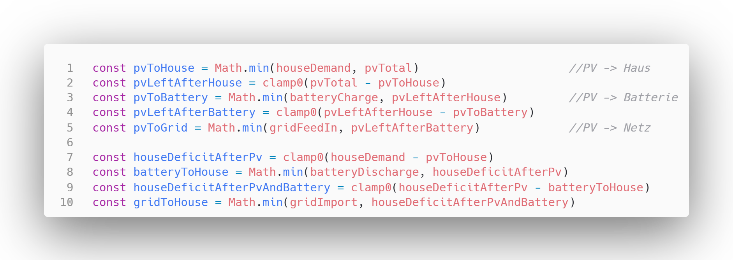
Frontend - Animation
Technische Umsetzung
Berechnen der Werte & Verteilungen

Slide 12



Frontend - Diagramm
Technische Umsetzung
Gifted Charts VS Victory Native XL
Erstumsetzung mit Gifted Charts
Zu wenig informiert → Fehlende bzw. fehlerhafte Funktionalität
Umstieg und komplette Neuimplementierung mit Victory Native XL
→ Probleme bei der Victory Initialisierung (Skia)

Slide 13
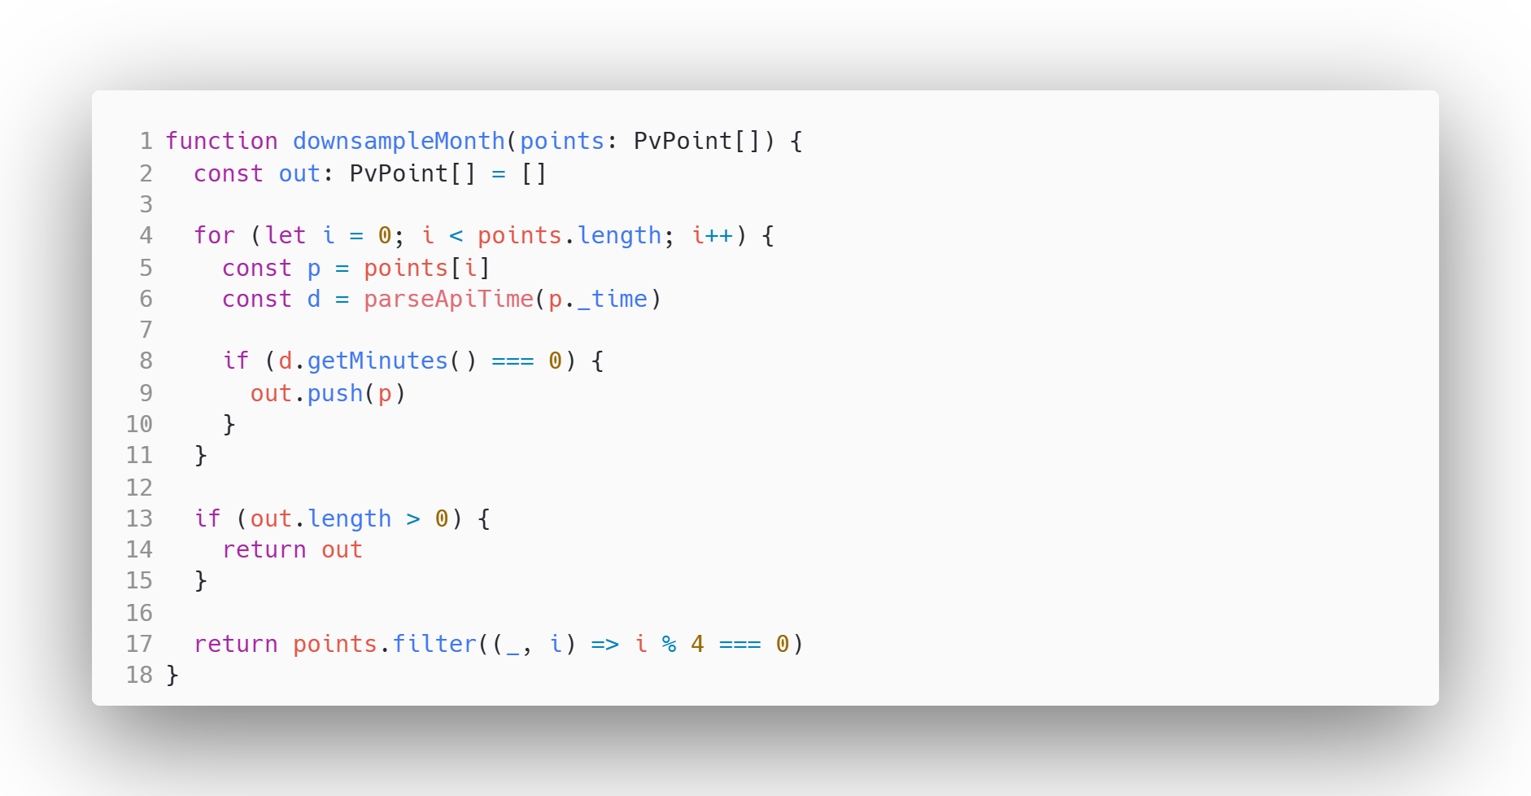
Frontend - Diagramm
Technische Umsetzung
Trimmen der Datenmengen bei Monat / Jahr

Slide 15
Backend – Application
Technische Umsetzung
Dynamische Geräte-Verwaltung
IP-Adressen, Ports und Endpunkte
IoT-Geräten und externen APIs – dynamisch im Backend verwaltet
Basis für Backend-Endpoints & RaspberryPI Datenabfragen

Slide 16
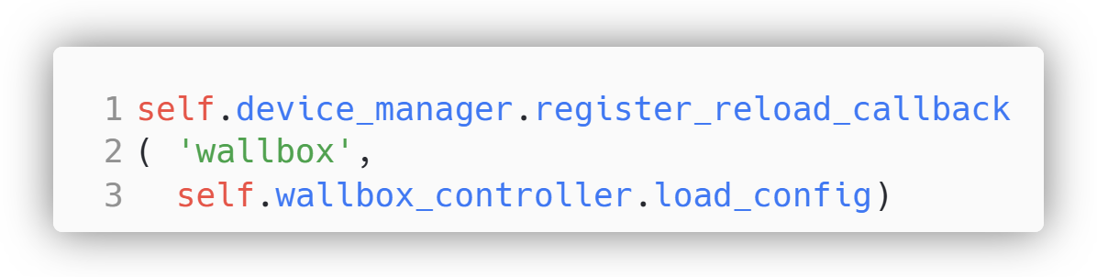
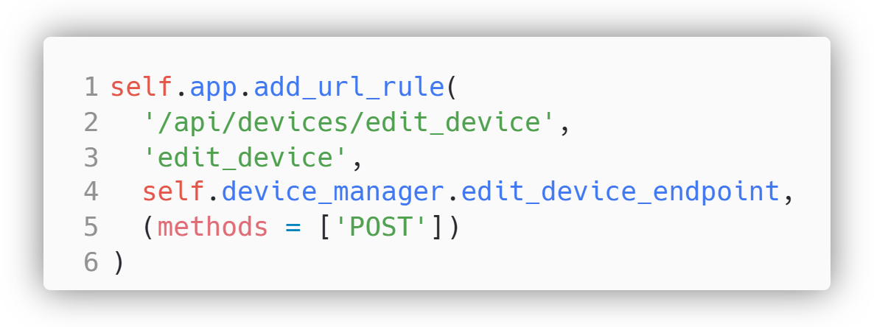
Backend – Application Dynamische Geräte-Verwaltung
Technische Umsetzung
Registrierung der Geräte für Reload
Aufruf des Edit-Endpoints über POST-Request
Edit-Logik

Slide 17
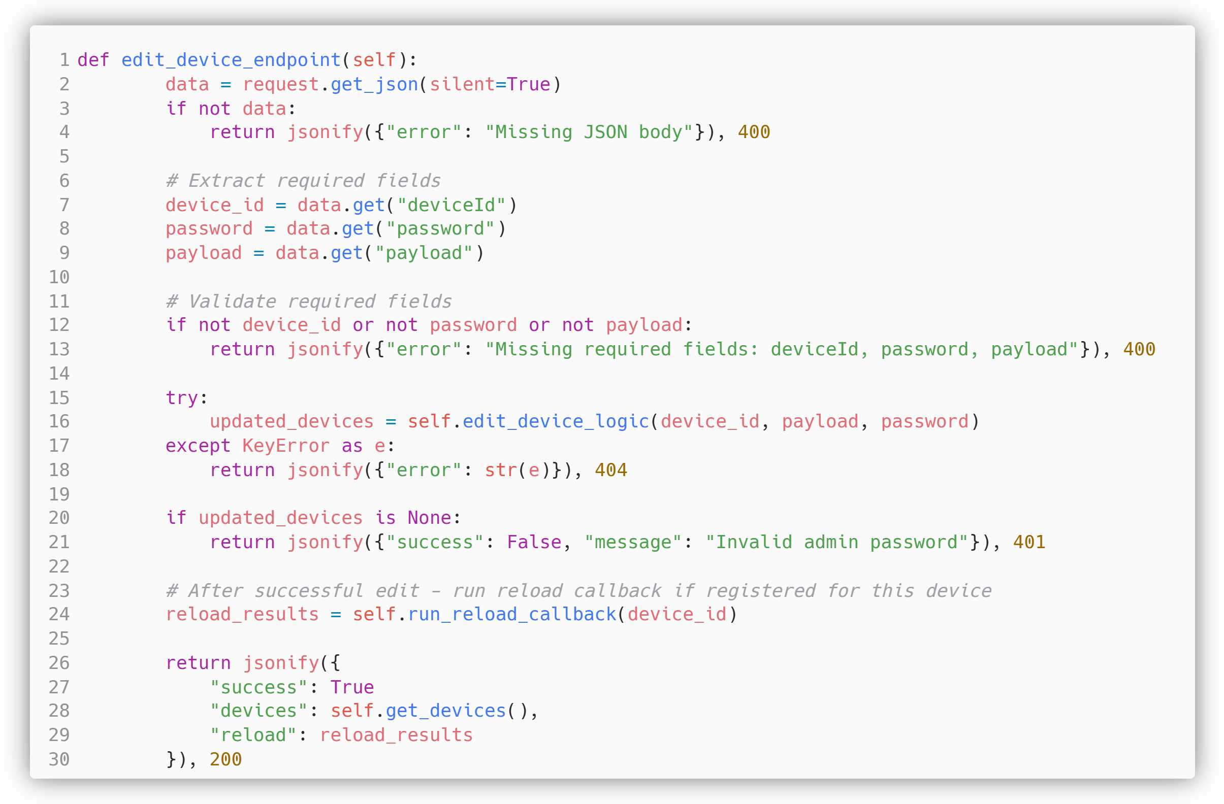
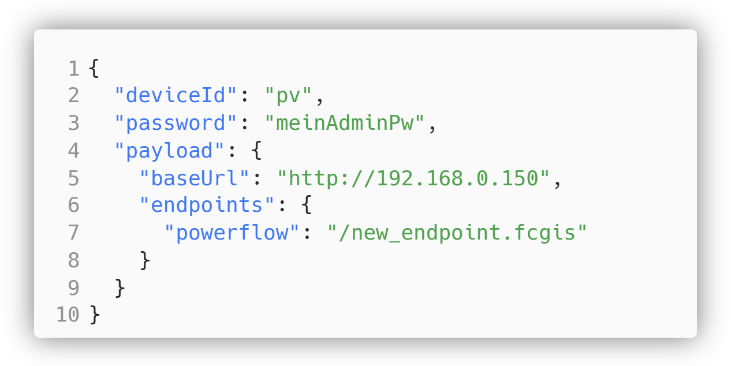

Slide 18
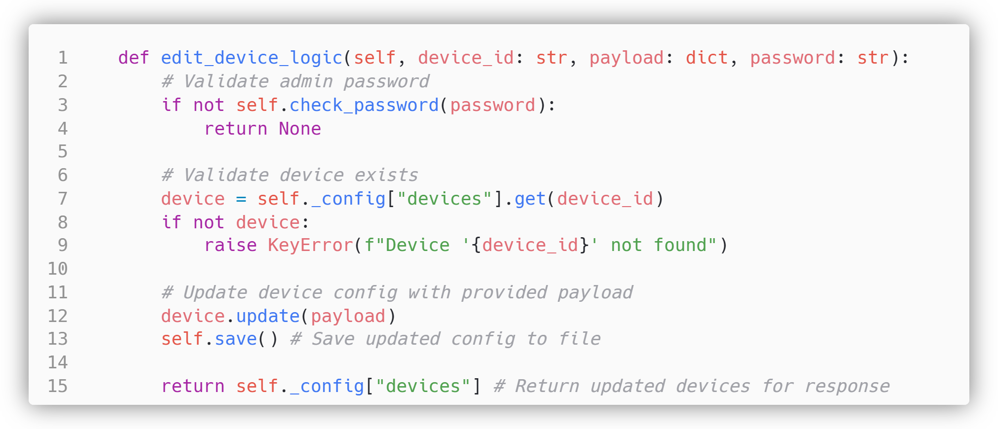

Slide 20
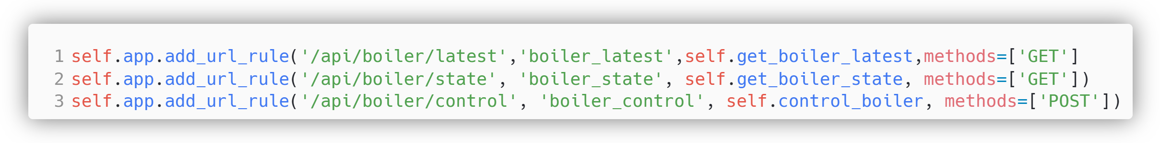
Backend – RaspberryPI
Technische Umsetzung
Hardware-Anbindung Boiler
Ziel der Integration
Erfassung der aktuellen Boiler-Temperatur
Rückmeldung über tatsächlichen Heizstatus / Einstellen Heizstatus
→ Grundlage für automatische Steuerlogik

Slide 21
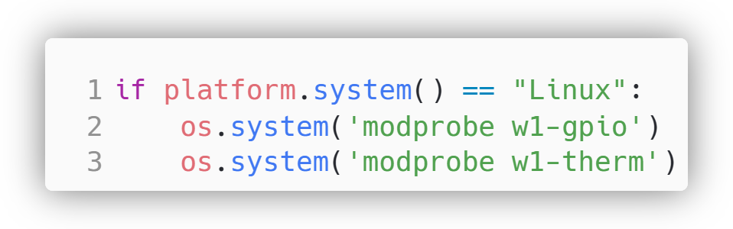
Backend – RaspberryPI
Technische Umsetzung
Aktivierung der 1-Wire Sensors
- Temperatur-Sensor: DS18B20 (1-Wire)
- Anschluss an GPIO 28
- Aktivierung beim Systemstart über:
modprobe w1-gpio
modprobe w1-therm
! Fehlerfall: Nicht auf Linux geprüft (gpio)

Slide 22
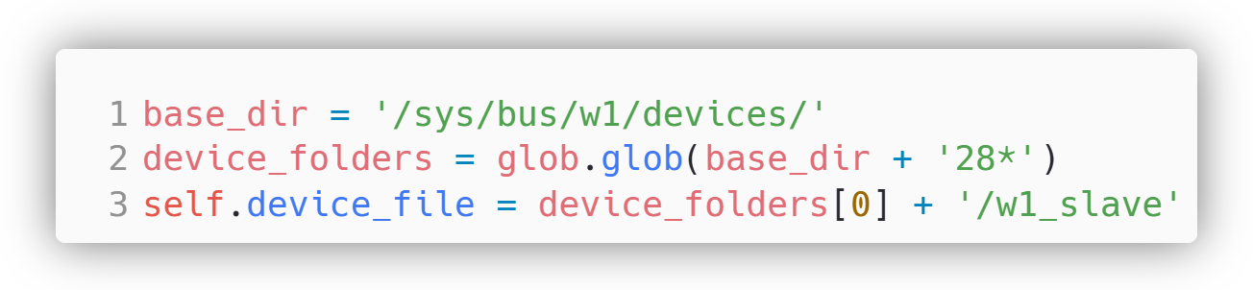
Backend – RaspberryPI
Technische Umsetzung
2) Geräteerkennung über Linux-Dateisystem
Sensor wird automatisch vom Kernel erkannt
- Registrierung unter: /sys/bus/w1/devices/28-xxxx/
- Temperaturwert befindet sich in: w1_slave

Slide 23
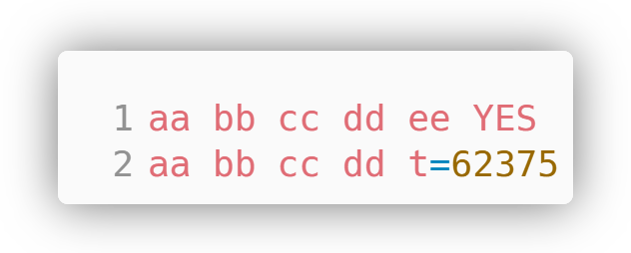
Backend – RaspberryPI
Technische Umsetzung
3) Besonderheiten der Implementierung
Sensor nur auf Linux-Systemen aktiv
- Verarbeitung des Output-Files :
Prüfen ob „Yes“
Extrahieren von t=
Division durch 1000 → °C

Slide 24
Backend – SWAGGER

Slide 25
Weitere Schritte bis zur Fertigstellung
Frontend
Backend
Verfeinerungen bei bestehenden Features
Error Handling
Frontend-Deploy vorbereiten & testen
Algorithmus-Verbesserung
Code-Base „verschönern“, Methoden auslagern, …

Slide 26
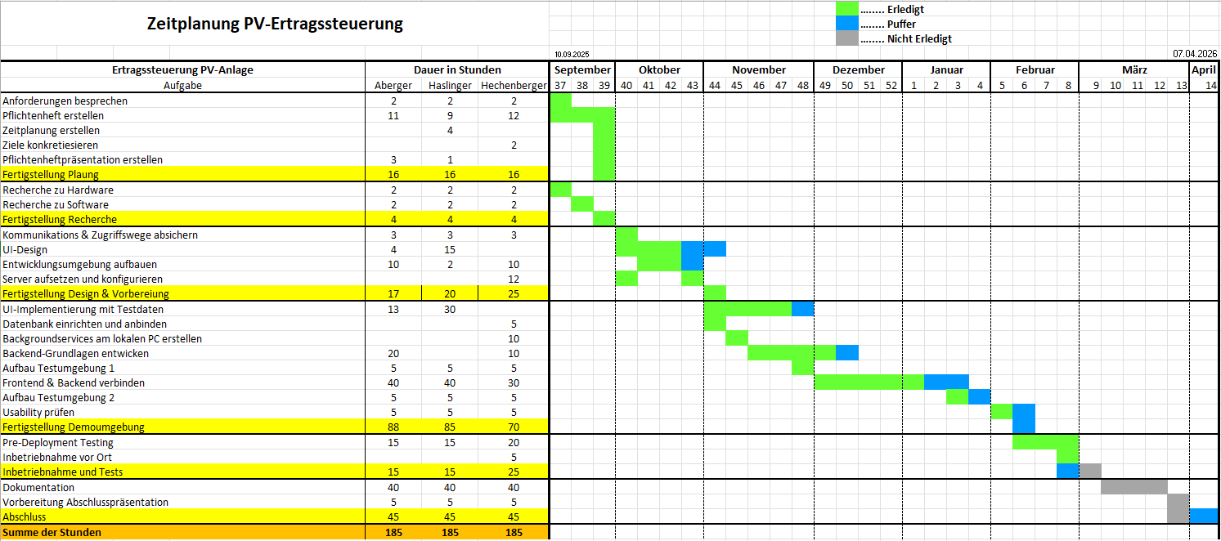
Zeitplan

Slide 27
Zeitplan

Slide 28
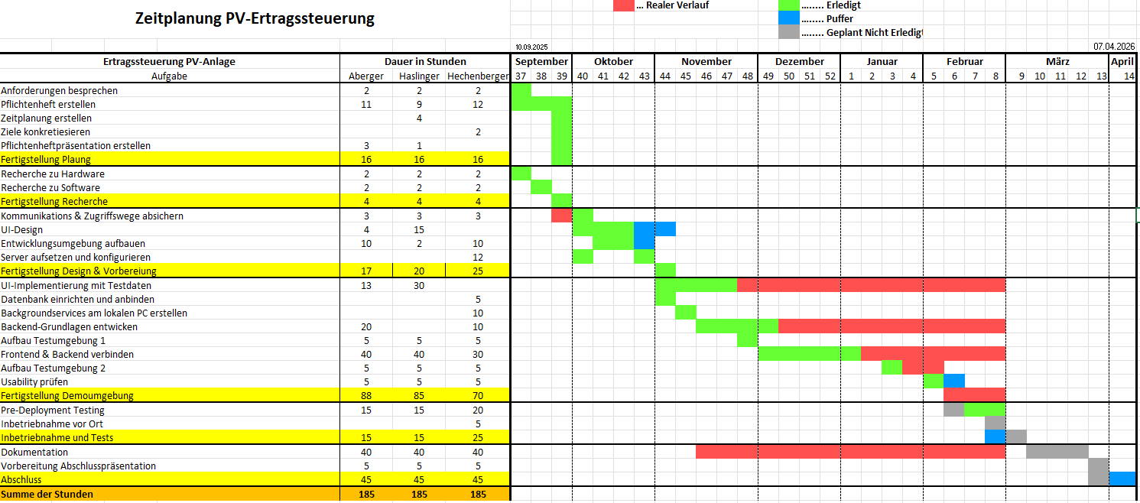
Zeitplan

Slide 29
Danke für Eure Aufmerksamkeit

Slide 30



Frontend
Aktueller technischer Stand
Animation überarbeitet
Wallbox-Panel überarbeitet
Boiler-Panel überarbeitet
Modi-Panel erstellt
Diagramm hinzugefügt
Summenbildung für PV-Werte
Passwort-Abfrage
Systemeinstellungen
Protokollierung
Gerätezustände
Error-Log

Slide 31
Backend – Application
Aktueller technischer Stand
Funktionalität
Vollständige Implementierung aller API-Endpoints
Kommunikation mit Frontend, PV, Wallbox und Boiler vollständig implementiert
Zentrale Verarbeitung aller Systemdaten
Systemlogik
3 Betriebsmodi (Manuell / Automatik / Zeitgesteuert)
Transparenz und Stabilität
Logging aller System- und Steuerentscheidungen
Fehlerbehandlung gewährleistet
Grundlegende Tests und übersichtliche Code-Struktur

Slide 32
Backend – RaspberryPI
Aktueller technischer Stand
Intervallbasierte Abfrage der PV – Boiler – EPEX (CronJob)
15min … PV-Daten & Boiler-Temperatur
17:15 … Abfrage der EPEX-Preise
Dynamische Abfrage der IP-Adressen, Ports und Endpoints
Bei jeder Datenabfrage werden die aktuellsten Konfigurationen vom Backend verwendet.

Slide 33
Aufgetretene Probleme
Frontend
Darstellung der Energieflüsse fehlerhaft
Emergency-Screen (Pers. Speicherung der Backend-IP)
Zu ungenaue Recherche bei der Diagramm-Technologie
Backend
Zentrale Verwaltung der IP-Adressen & Schedules // Simple Json-File Übertragung des Admin Passwortes im Heimnetz
Logging-Spam // Filtermechanismen
Unübersichtliche Code-Struktur // neustrukturierung
Emergency-Screen

